Slide 1
Oběhová soustava 1. Kardiovaskulární systém

Slide 2
Hlavní funkce oběhové soustavy:
Zásobování tkání vodou, živinami a kyslíkem
Pumpování krve v cévním řečišti
Odvádí zplodiny metabolismu
Transportní funkce
Termoregulace
Udržení acidobazické rovnováha

Slide 3
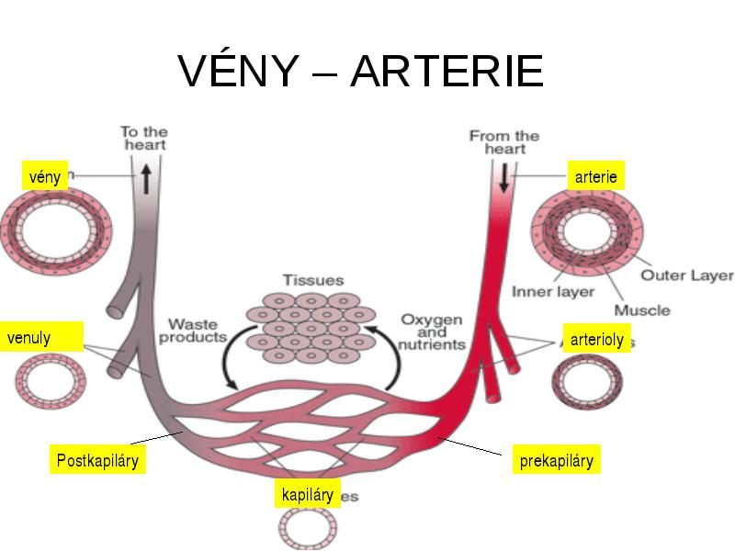
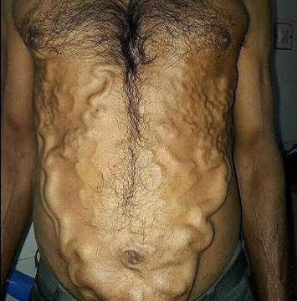
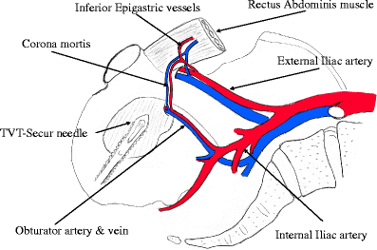
Stavba oběhové soustavy:
Srdce (Cor)
Tepny (Arteriae)
Velké – elastického typu
Střední a malé – svalového typu
Arterioly – 0,1 – 0,2 mm
Vasa capillaria = vlásečnice
Žíly (Venae)
Venuly 0,2 – 1 mm
Malé a střední žíly – součástí jsou chlopně
Velké žíly
Anastomózy
= vzájemné propojení dvou cév (či nervů) v těle. Rozlišujeme A-V (regulace teplot), A-A (oblouky na končetinách, TS) a V-V anastomózy (portokavální anastomózy, kavokavální anastomózy…)

Slide 4
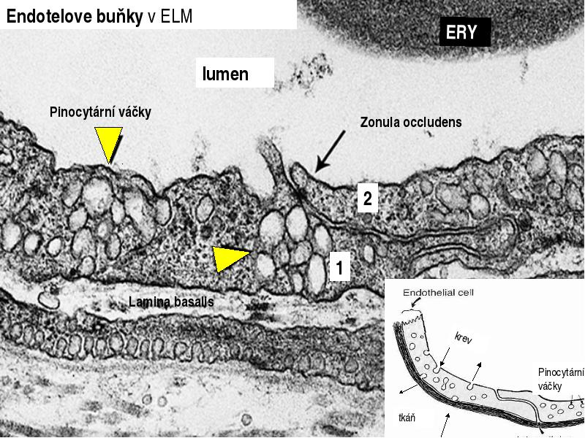
Stavba stěny cévy:
Tunica intima – z endotelových buněk nasedající na lamina basalis
Endotelové buňky
Polygonální, ploché; protažené ve směru toku krve; centrální oblast se vyklenuje do lumen cévy; mají tenké laterální výběžky – v nich často pinocytické vezikuly (pro transport látek).
Subendotelová vrstva
Řídké kolagenní vazivo s hladkou svalovinou; longitudinální uspořádání

Slide 5
Funkce endotelu:
Ovlivňuje krevní tlak
Srážlivost krve
Angiogenezi
Výměnu látek mezi krní a tkáněmi
Diapedézu leukocytů
Filtruje krev – ledviny, bariéra…
Hematoencefalická bariéra = odděluje vnitřní prostředí mozku od cévního systému, umožňuje omezený transport látek mezi mozkovou tkání a krví.
Hematotestikulární bariéra = buněčná bariéra mezi krví a vyvíjejícími se spermiogenními buňkami v semenotvorných kanálcích
Hematolikvorová bariéra = odděluje krev a mozkomíšní mok
Glomerulární bariéra = filtrace krve v ledvinách
Hemoplacentární bariéra = odděluje krev plodu (aa. umbilicales a v. umbilicalis) a mateřskou krev v placentě.

Slide 6
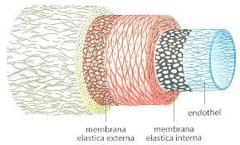
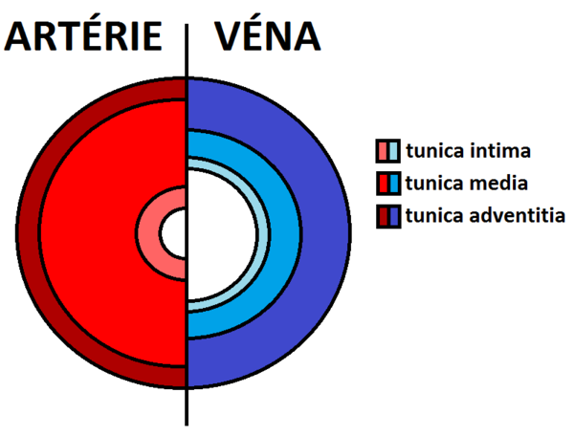
Tunica media
Hladké svalové buňky
Mezibuněčnou hmotu - glykosaminoglykany, chondroitin sulfát a proteoglykany.
Retikulární vlákna a elastická vlákna – přecházejí v membrana elastica interna et externa.
Tunica adventitia
Kolagenní vazivo, elastická vlákna, fibroblasty, adipocyty a ve větších cévách hladká svalové svalovina.

Slide 7
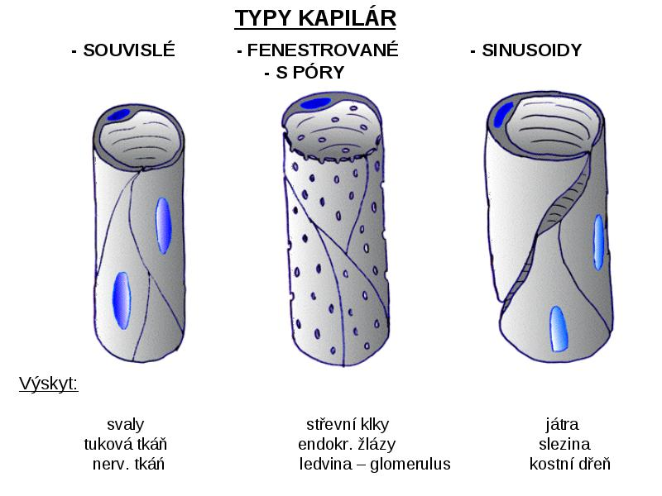
Kapiláry (vlásečnice)
8 µm (30 – 40 µm)
Z endotelových buněk (1 – 2 vrstvy) + retikulární vlákna + pericyty
Souvislé, fenestrované, sinusoidy

Slide 8
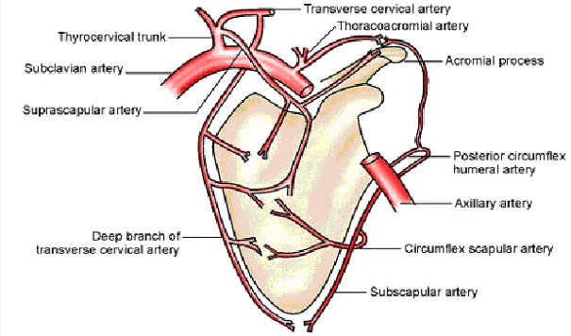
Tepny (Arterie)
Vedou krev ze srdce
Krev je světlá, okysličená, pod tlakem.
Aer (vzduch) + térein (obsahovat)
Jsou elastické, přizpůsobené na pulzní vlny tlaku krve
Tepny svalového typu - střední velikost tepen
Tepny elastického typu - velké arterie u srdce, převádějí pulzní pohyb krve (z pulzního pumpování srdce) do kontinuálního proudění v tepnách.
Mají vysoký obsah elastických vláken.

Slide 9
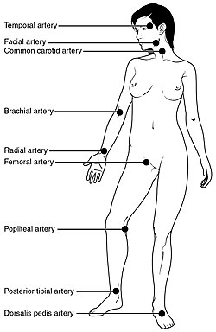
Palpační body
Tepny jsou v těle uloženy hluboko, jsou chráněny a jejich délka je minimalizovaná, popř. vytvářejí kolaterály a anastomózy.
Při průchodu v kloubu jsou na straně flexe – palpační body.

Slide 10
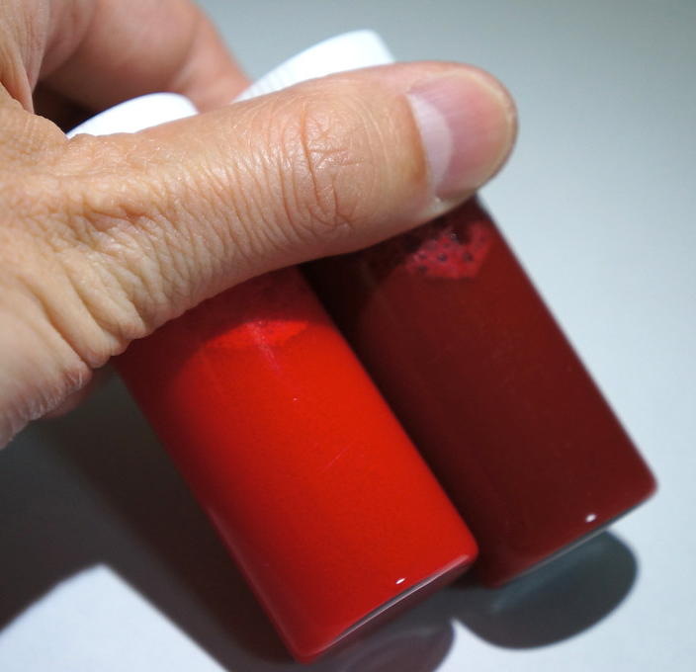
Žíly (Venae, vény)
Uložené i povrchově, viditelné v podkoží.
Nízký krevní tlak, tmavá krev.
Vrstvy stěny nelze tak dobře oddělit jako u artérií.
V končetinách je silnější stavba stěny než v trupu.
Endotelové buňky jsou protáhlé ve směru proudění krve.
Lumen je vystlán glykokalyxem.
Tunica media nemá tak rozvinutou svalovou vrstvu, ale více kolagenu
Ve vena portae a cava inferior je longitudinální svalovina, ale je méně inervovaná.

Slide 11
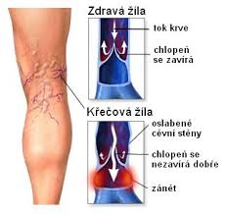
Chlopně (Valvae)
Jsou to duplikatury tunica intima vyztužené vazivem.
Zabraňují zpětnému chodu krve.
Přítomny hlavně v končetinách.
Většinou se vyskytují jako dvě protilehlé poloměsíčité chlopně, které umožňují průtok pouze centripetálně.
Činnosti žil napomáhá také pulsování souběžných tepen.
Žilní městky = varixy = křečové žíly
Uzlovitá rozšíření sinusů nad chlopněmi

Slide 12
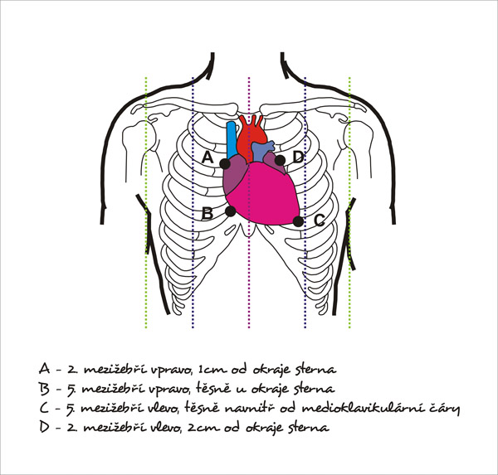
Srdce (Cor)
Projekce srdce pomocí Testutových (poslechových) bodů
Dutý svalový orgán o velikosti sevřené pěsti a hmotnost asi 330 gramů.
Uloženo v mezihrudí (mediastinu), naléhá na bránici.
Při kontrakci levé síně je krev přečerpána do levé komory. Z levé komory začíná srdečnice (aorta), kterou je krev rozváděna do tepen celého těla.
Obě srdeční síně mají poměrně slabou stěnu, především svalovinu.
Svalovina komor je několikanásobně silnější než svalovina síní.
Pravá komora zabezpečuje cirkulaci v malém (plicním) oběhu. Obě komory svými stahy nasávají krev ze síní a vypuzují ji do velkého, resp. malého oběhu.
Tlukot srdce plodu je možné slyšet 22. den po oplození.

Slide 13
Projekce srdce pomocí Testutových (poslechových) bodů
Tlukot srdce plodu je možné slyšet 22. den po oplození.

Slide 14
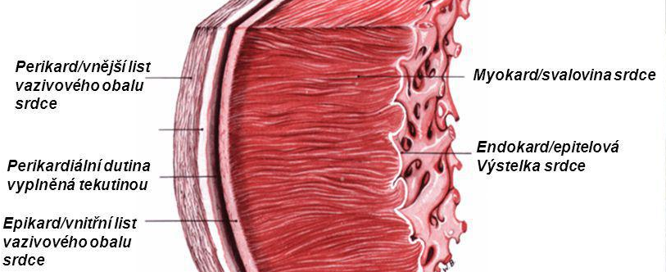
Stavba srdeční stěny
Endokard - vnitřní výstelka, blána obdobná endotelu v cévách. Obsahuje převodní systém srdeční, vystýlá srdeční dutiny a mezi síněmi a komorami tvoří cípaté chlopně. 4 vrstvy:
endotel (endotelové buňky)
subendotel (kolagenní vazivo)
elasticko-muskulární vrstva (kolagenní a elastické vazivo, hladké svalové buňky)
subendokard (řídké vazivo, převodní systém srdeční).

Slide 15
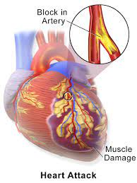
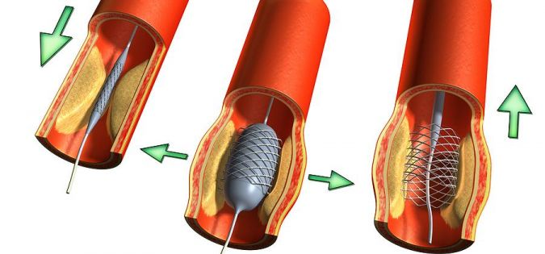
Myokard - srdeční svalová tkáň, 2 vrstvy síně, 3 vrstvy komory, stavba myokardu umožňuje rychlý a dokonalý rozvod nervových vzruchů.
Základní stavební jednotkou kardiomyocyt.
Výživa z koronárních tepen.
Při nedostatečném zásobení - infarkt myokardu a ischemická choroba srdeční.
Epikard = vnitřní vazivový list, jsou v něm cévy zásobující srdce.

Slide 16
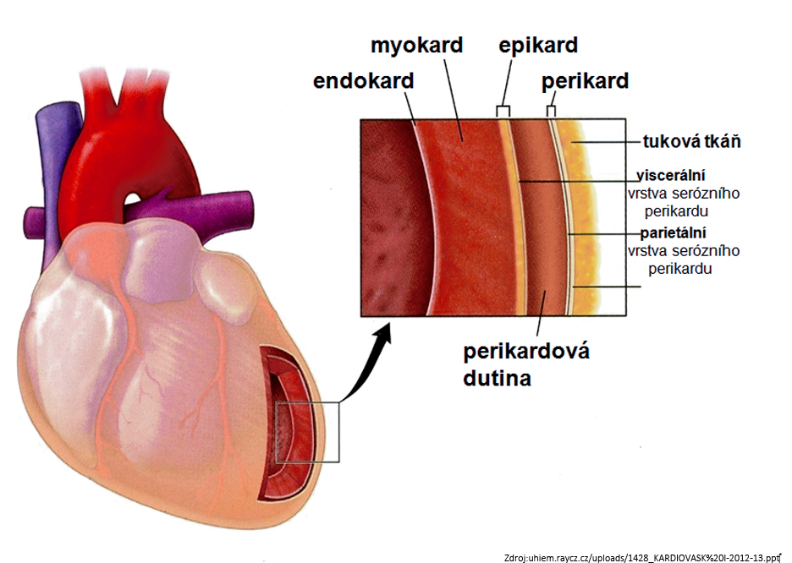
Perikard = osrdečník, vazivově-serózní blána, vnější obal.
Štěrbinovitý prostor mezi perikardem a epikardem je tzv. dutina perikardu s malým množstvím tekutiny, která dovoluje hladký a klouzavý pohyb obou listů.

Slide 17
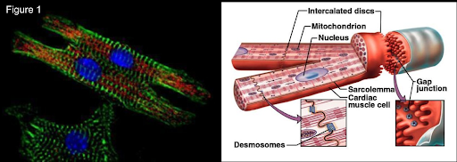
Kardiomyocyty
Svalové buňky, tvar Y, s centrálně uloženými jádry (1-2), kombinují vlastnosti kosterního a hladkého svalstva.
Je z příčně pruhované svaloviny, ale nedá se ovládat vůlí.
Inervace vychází z autonomního nervového systému, který řídí frekvenci kontrakcí. Vlastní kontrakce vznikají spontánně v převodním systému srdečním (srdeční automacie).

Slide 18
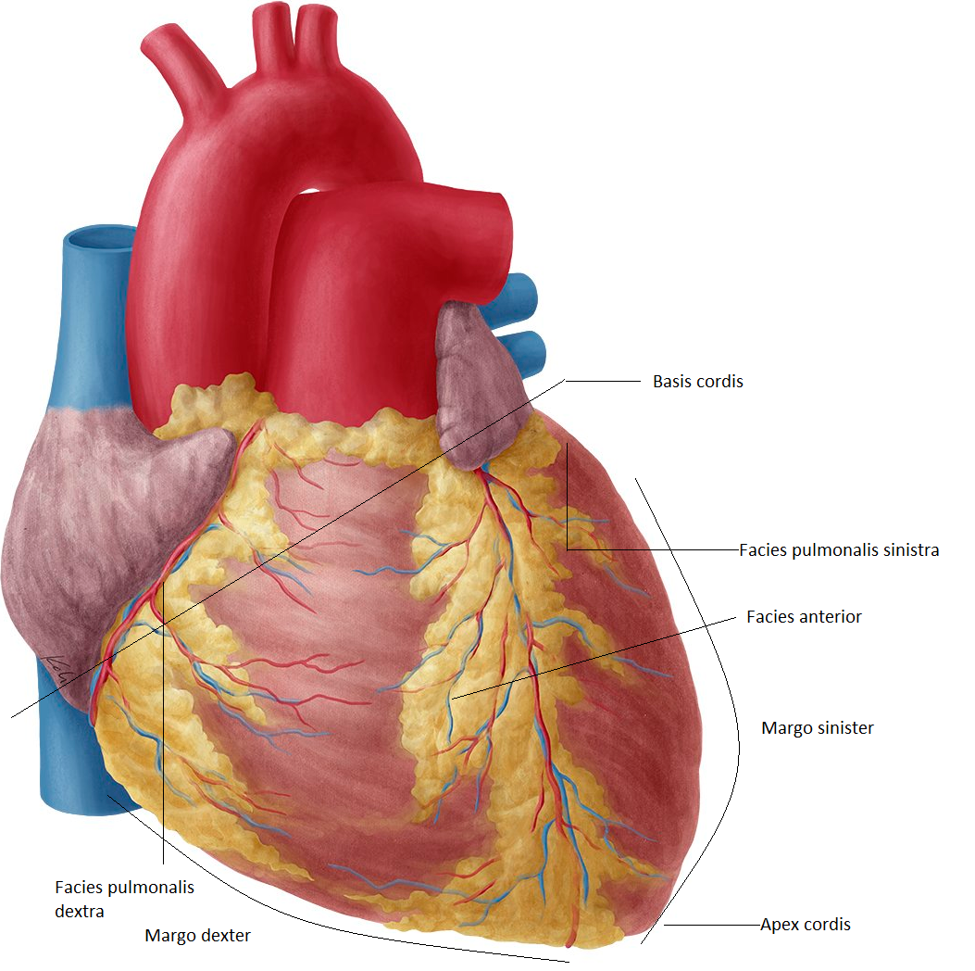
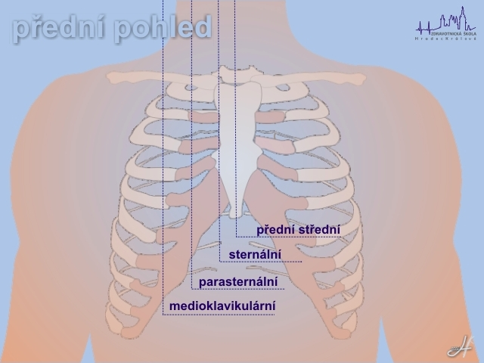
Vnější anatomický popis srdce
Basis (báze) – vystupují odtud tepny
Apex (hrot) – naléhá na 5. mezižebří v medioklavikulární čáře
Facies sternocostalis – zejména pravá komora
Facies diaphragmatica – zadní stěna pravé a levé komory
Facies pulmonalis
Margo acutus (dexter) – ostrý okraj na pravé komoře
Margo obtusus (sinister) – oblý okraj na levé komoře

Slide 19
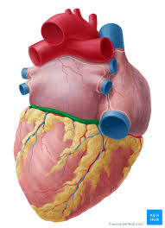
Vnější anatomický popis srdce
Rýhy:
Sulcus coronarius – věnčitá rýha
Na povrchu odděluje síně od komor
Vede zde a. coronaria dextra, ramus circumflexus, a. coronaria sinistra, vena cardiaca magna, sinus coronarius
Sulcus interventricularis anterior
Komorová přepážka
Vede zde ramus interventricularis anterior a vena cardiaca magna
Sulcus interventricularis posterior
Komorová přepážka, na dolní ploše
Vede zde ramus interventricularis posterios,
vena cardiaca media
Sulcus terminalis
Při ústí dutých žil
Auricula atrii dex./sin.
Svalová ouška

Slide 20
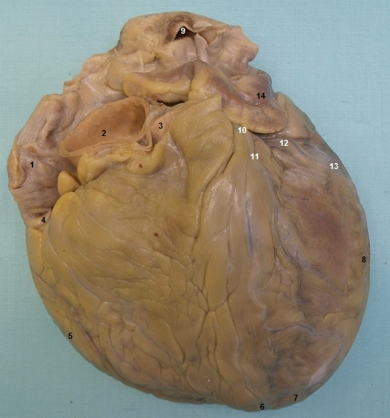
Vnější stavba srdce
Legenda:
1 - auricula dx.
2 – aorta
3 - truncus pulmonalis
4 - a. coronaria dx.
5 - margo dx.
6 - incisura apicis cordis
7 - apex cordis
8 - margo obtusus
9 - ostium venarum pulmonalium
10 - a. coronaria sin.
11 - r. interventricularis ant.
12 - r. circumflexus
13 - r. marginale sin.
14 - auricula sin.
http://www.atlascloveka.upol.cz/cs/cs02/cs0202/cf020201/c2020107.html

Slide 21
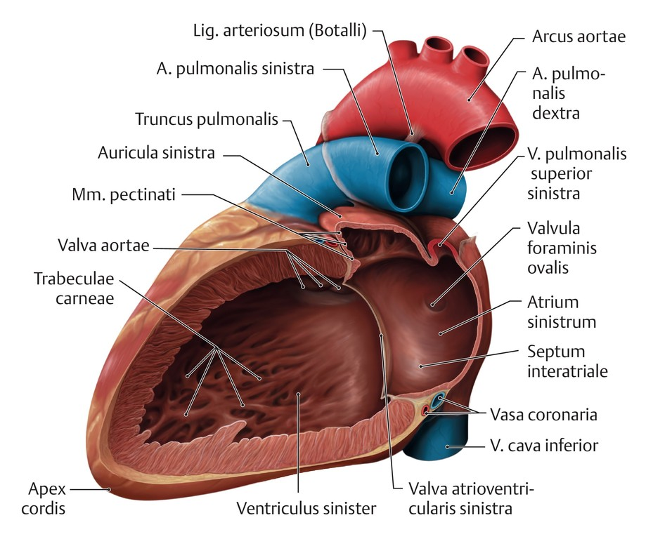
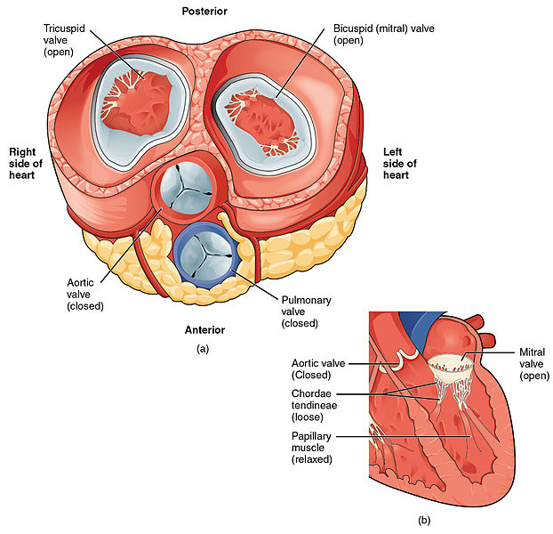
Levá síň (předsíň) - atrium sinistrum
Vlévá se do ní okysličená krev – 4 plicní žíly, krev protéká mitrální chlopní.
Septum interatriale – předsíňová přepážka.
Valvula foraminis ovalis (Parchappeova řasa) – překrývá foramen ovale z vývoje.
Ostia venarum pulmonalium – ústí plicních žil, zpravidla dvě z levé a dvě z pravé strany, bez chlopní či řas.
Ostium atrioventriculare sinistrum - ústí levé předsíně do levé komory, opatřeno dvoucípou chlopní (valva atrioventricularis sinistra; valva mitralis nebo valva bicuspidalis).

Slide 22
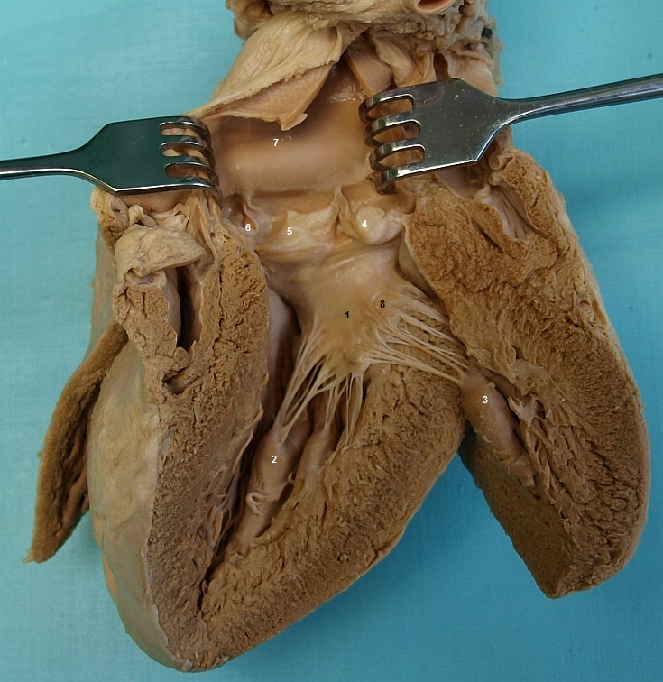
Levá síň (předsíň) - atrium sinistrum
Legenda:
1 - cuspis post. (část valva atrioventricularis sin.)
2 - mm. papillares post.
3 - mm. papillares ant.
4 - valvula semilunaris sin. (část valva aortae)
5 - valvula semilunaris post. (část valva aortae)
6 - valvula semilunaris dx. (část valva aortae)
7 – aorta
8 - cuspis ant. (část valva atrioventricularis sin.)
http://www.atlascloveka.upol.cz/cs/cs02/cs0202/cf020201/c2020110.html

Slide 23
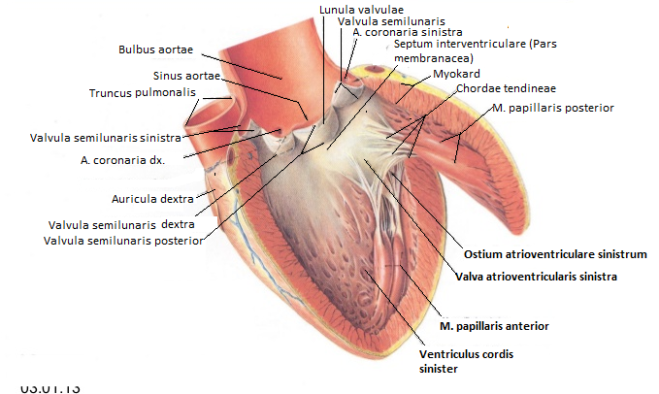
Levá komora - ventriculus sinister
Silnější svalová stěna, rozsáhlejší vtoková část.
Ostium atrioventriculare sinistrum + valva atrioventricularis sinistra (valva mitralis) - 2 cípy – cuspis anterior et posterior + m. papillaris anterior et posterior tahem chordae tendinae upravují polohu chlopně.
Trabeculae carneae – silnější a s většími prohlubněmi než u pravé komory, při systole komory k sobě těsně přiloží a vyplní dutinu vtokové části, která se tak vyprázdní.

Slide 24
Levá komora - ventriculus sinister
Ostium aortae – valva aortae = 3x poloměsíčitá chlopeň (valvula semilunares dextra, sinistra et posterior), lunulae (ztenčení) a noduli se stejnou funkcí.
Sinus aortae je rozšířený začátek aorty nad každou ze tří lamel chlopně, odsud odstupují dvě hlavní koronární tepny.

Slide 25
Levá komora - ventriculus sinister
Legenda:
1 - Cuspis post. (část valva atrioventricularis sin.)
2 - Mm. papillares post.
3 - Mm. papillares ant.
4 - Valvula semilunaris sin. (část valva aortae)
5 -Valvula semilunaris post. (část valva aortae)
6 - Valvula semilunaris dx. (část valva aortae)
7 – Aorta
8 - Cuspis ant. (část valva atrioventricularis sin.)
http://www.atlascloveka.upol.cz/cs/cs02/cs0202/cf020201/cf020201.html

Slide 26
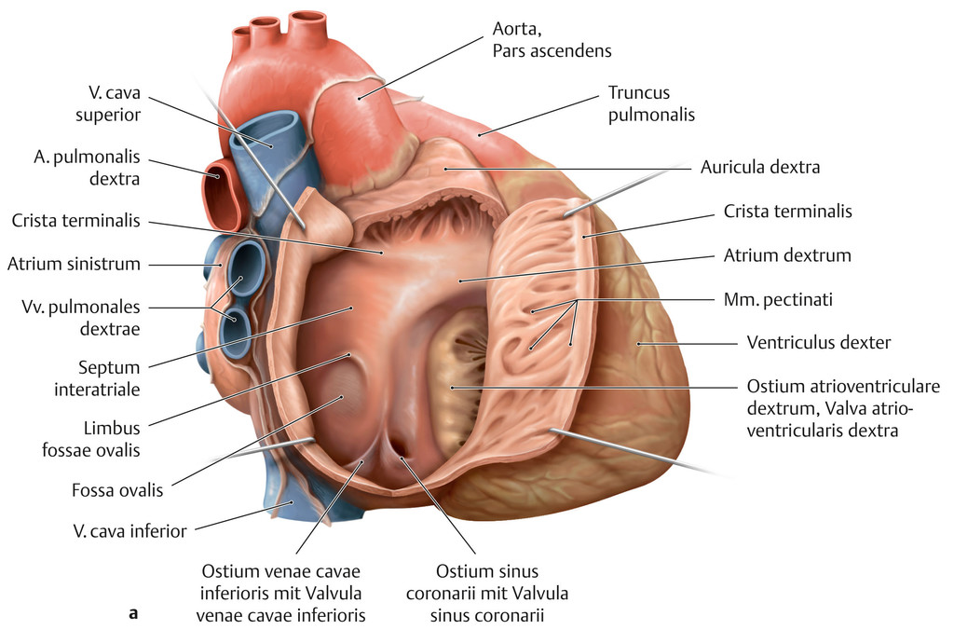
Pravá předsíň - atrium dextrum
Ústí vena cava superior v ostium venae cavae superioris
Zdola přívod vena cava inferior v ostium venae cavae inferioris.
Místo vstupu obou dutých žil označujeme sinus venarum cavarum.
Sulcus terminalis - odděluje žíly od zbytku předsíní, v dutině crista terminalis.
Valvula venae cavae inferioris,
Auricula dextra
Musculi pectinati – svalové trámečky, které jsou nejnápadnější v aurikule.
Ostium sinus coronarii – vstup hlavního kmene sběrných žil srdce do pravé síně.
Septum interatriale, s nápadnou fossou ovalis – tvoří mediální stěnu = embryonální spojka mezi oběma síněmi. Septum má svou vazivovou, ztenčenou část bez svaloviny – pars membranacea septi.

Slide 27
Pravá komora - ventriculus dexter
Vtoková část
Ostium atrioventriculare dextrum
Trojcípá chlopeň (valva atrioventricularis dextra; valva tricuspidalis) -cuspides ant., post. et septalis.
Musculi papillares (anterior et posterior, v nekonstantním počtu jsou i mm. papillares septales) + chordae tendinae - zamezují překlopení chlopně do atria.
Ostium trunci pulmonalis s poloměsíčitými chlopněmi (valva trunci pulmonalis)
Trabeculae carneae ventriculi dextri - svalové trámce podobné musculi pectinati v předsíni.
Trabecula septomarginalis obsahuje část převodního systému srdečního.
Výtoková část
Ostium trunci pulmonalis + valva trunci pulmonalis + tři valvulae semilunares, poloměsíčité chlopně;
(valvula semilunaris anterior, dextra et sinistra)
Lunula = ztenčený okraj + nodulus valvulae semilunaris, který zajišťuje uzavření středu chlopně.

Slide 28
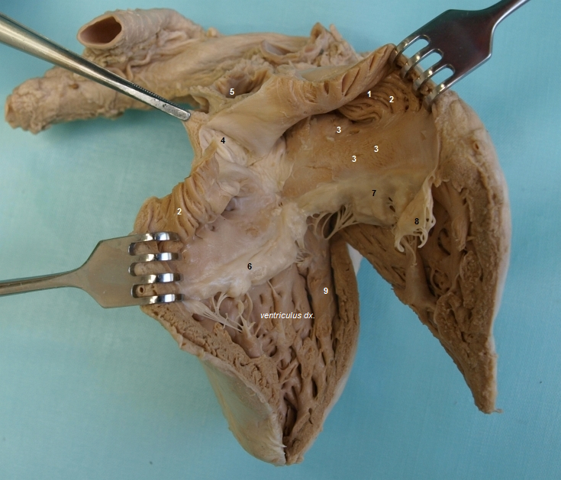
Pravá komora a předsíň
Legenda:
1 - auricula dx.
2 - mm. pectinati
3 - foramina venarum minimarum
4 - fossa ovalis
5 - ostium venae cavae sup.
6 - cuspis septalis (část valva atrioventricularis dx.)
7 - cuspis ant. (část valva atrioventricularis dx.)
8 - cuspis post. (část valva atrioventricularis dx.)
9 - trabecula septomarginalis
http://www.atlascloveka.upol.cz/cs/cs02/cs0202/cf020201/cf020201.html

Slide 29
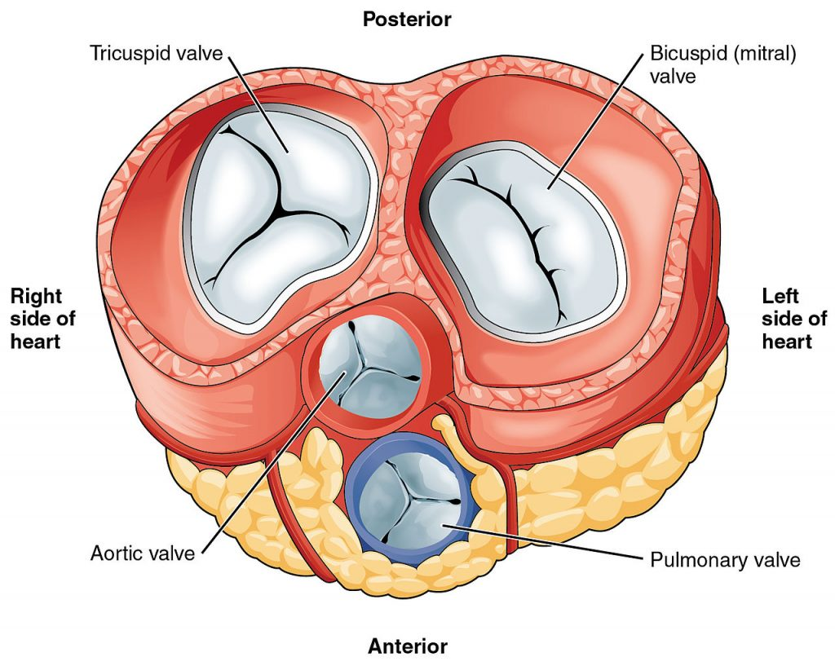
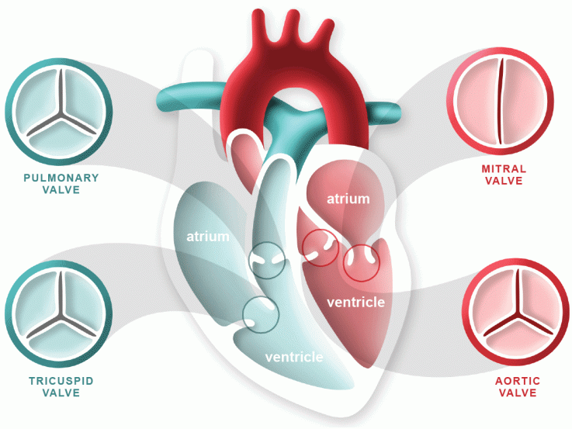
Srdeční chlopně
Ventily zajišťující jednostranný tok krve v srdci.
Bez vaskularizace a inervace – duplikatury endokardu.
Trikuspidální chlopeň (valva atrioventricularis dextra seu tricuspidalis) − mezi pravou síní a pravou komorou.
Pulmonální chlopeň (valva trunci pulmonalis) − mezi pravou komorou a arteriae pulmonalis.
Mitrální chlopeň (valva atrioventricularis sinistra seu bicuspidalis seu mitralis) − mezi levou síní a levou komorou.
Aortální chlopeň (valva aortae) − mezi levou komorou a aortou.

Slide 30
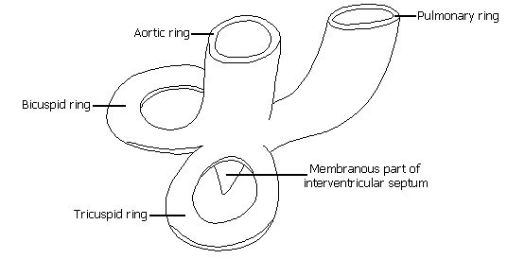
Srdeční skelet
Z hustého fibrózního vaziva, slouží k uchycení myokardu a chlopní.
Skelet je elektrická izolace myokardu síní od myokardu komor (kromě Hissova svazku)
Anuli fibrosi – čtyři vazivové prstence kolem srdečních chlopní:
anulus fibrosus dexter – u pravého síňokomorového ústí s trojcípou chlopní
anulus fibrosus sinister – u levého síňokomorového ústí s mitrální chlopní
anulus aorticus –semilunární chlopně aorty
anulus trunci pulmonalis – prstenec semilunární chlopně plicnice
Tyto prstence jsou navzájem propojeny vazivovými útvary trigonum fibrosum dextrum (mezi anulus dexter, sinister a aorticus) a trigonum fibrosum sinistrum (mezi anulus sinister a aorticus). S pravým trigonem je propojena pars membranacea septi.

Slide 31
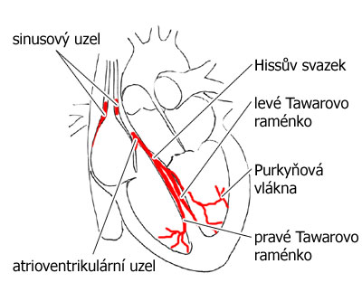
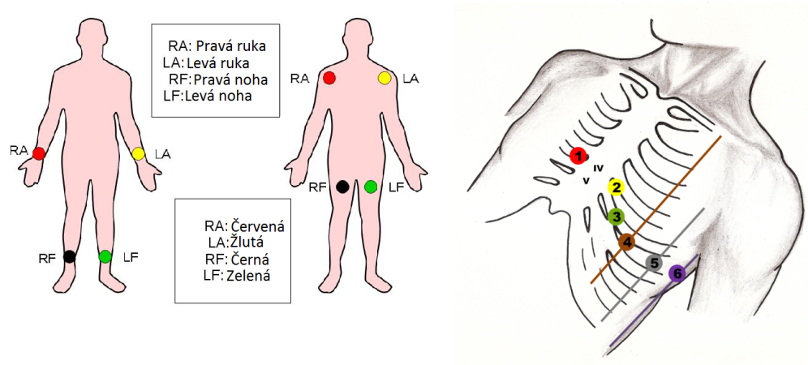
Převodní srdeční systém
Sinuatriální uzlík (sinusový) leží ve stěně pravé předsíně při ústí horní duté žíly do pravé síně.
Atrioventrikulární uzlík (síňokomorový) leží na rozhraní pravé síně a komory, v zadním úseku srdeční přepážky.
Z atrioventrikulárního uzlu vede síňokomorový svazek (Hissův svazek) vláken, v mezikomorové přepážce se dělí na pravé a levé raménko zahýbající pod endokard komor a pokračující rozvětvením do sítě Purkyňových vláken.
Purkyňovými vlákny jsou elektrické impulzy rozváděny do svaloviny komor, kde tato vlákna končí.
Elektrické vzruchy vyvolávají smrštění srdečního svalu (70 elektrických impulzů/ min. = 70 systol)
Uzlík atrioventrikulární - 40 - 50 impulzů.
Za normálních podmínek neprojevuje, protože je "překrytý" rychlejšími impulzy z primárního sinusového uzlíku. Při přerušení převodního systému mezi sinusovým a síňokomorovým uzlíkem, převezme atrioventrikulární uzlík vůdčí aktivitu a srdce se stahuje pomaleji - v rytmu impulzů vysílaných tímto uzlíkem.
Inervace má pro řízení srdečního rytmu pouze regulativní význam.

Slide 32
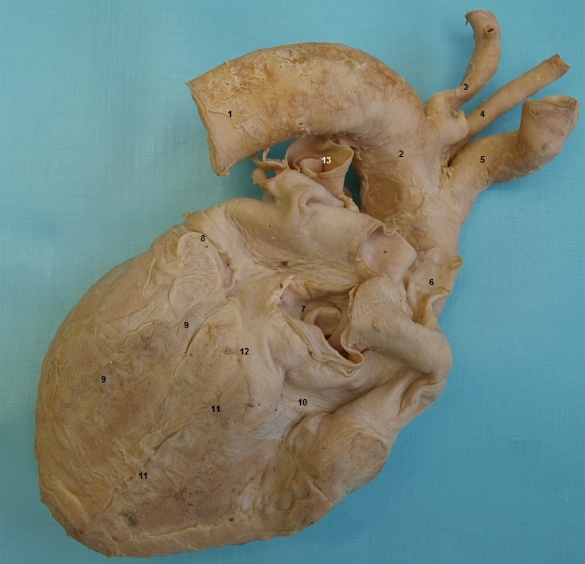
Cévní zásobení srdce
Pravá věnčitá tepna (a. coronaria cordis dextra)
Levá věnčitá tepna (a. coronaria sinistra)
Přes mnohonásobné propojení kapilárních sítí se koronární tepny chovají jako konečné; tj. uzávěr tepny nebo její větve vede k nedostatku kyslíku a k rozpadu příslušné části svalu, k infarktu myokardu.
Žilní krev odtéká žilami srdečního svalu do pravé síně.
Legenda: 1 - hrudní úsek sestupné srdečnice (pars thoracica aortae desc.), 2 - oblouk srdečnice (arcus aortae), 3 - a. subclavia sin., 4 - a. carotis comm. sin., 5 - truncus brachiocephalicus, 6 - v. cava sup., 7 - v. cava inf., 8 - r. circumflexus, 9 - r. post. ventriculi sinistri, 10 - a. coronaria dx., 11 - r. interventricularis post., 12 - rr. atrioventriculares (a. coronaria dx.), 13 - truncus pulmonalis

Slide 33
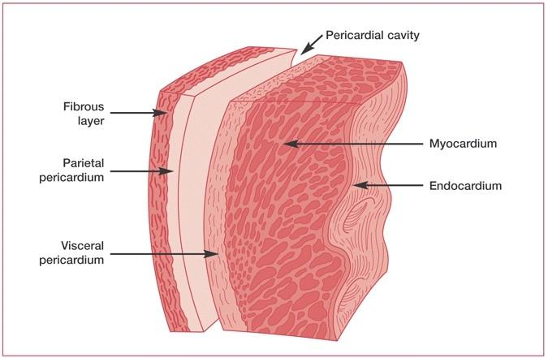
Perikard
Vakovitý, nepružný obal srdce.
Nasedá na bránici a vytváří otisk na obou plicích.
Dva listy:
lamina visceralis, epikardium – vnitřní list srostlý s povrchem srdce a tvoří lesklý (serosní) povrch srdeční stěny
lamina parietalis, perikard – tenký, lesklý list krytý jednovrstevným plochým epitelem, pokrývající vnitřní (k srdci přivrácený) povrch dutiny perikardu.
Cavitas pericardialis – štěrbina mezi listy, naplněna liquor pericardii (serózní tekutina), jeden list klouže po druhém při pohybech srdce.

